Slide 1
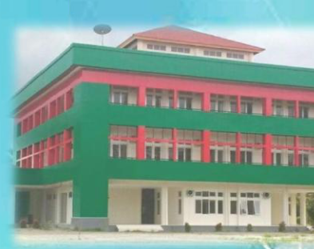
Sosialisasi Jurusan Kehutanan Fakultas Pertanian UNPATTI TAHUN 2023
Sosialisasi Jurusan

Slide 2
JURUSAN KEHUTANAN FAPERTA UNPATTI
PRODI KEHUTANAN
PRODI PENGELOLAAN HUTAN
PRODI ILMU LINGKUNGAN

Slide 3
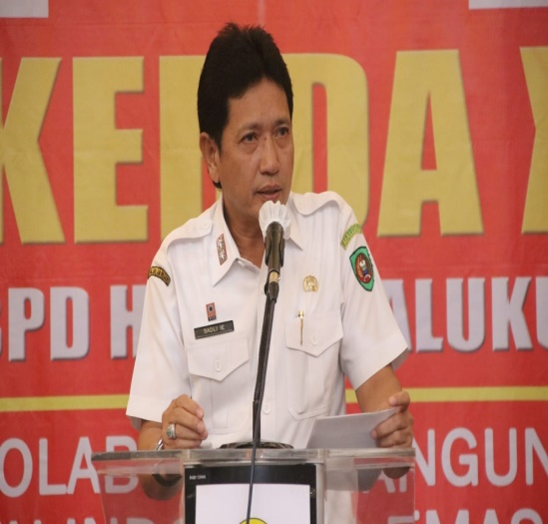
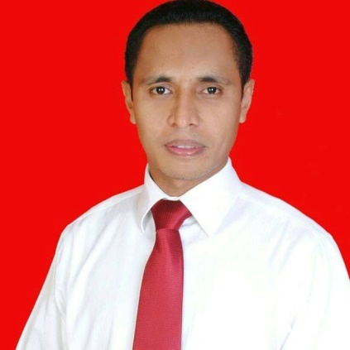
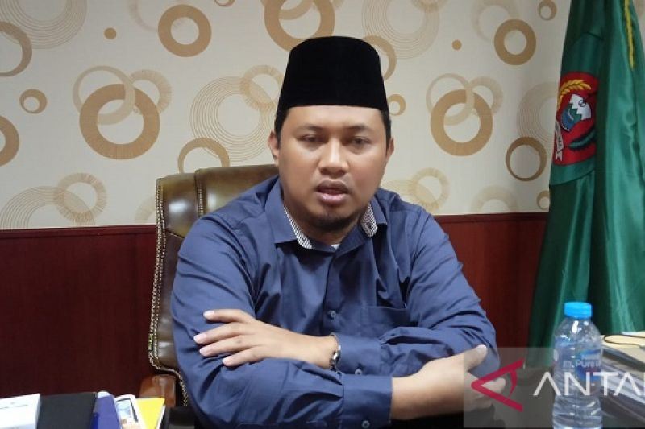
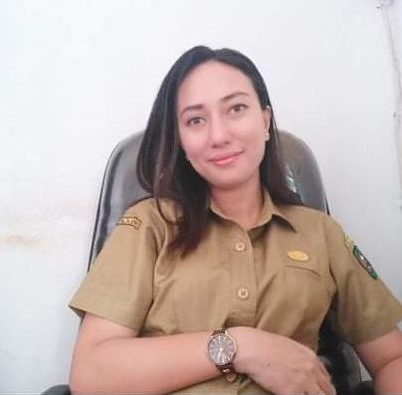
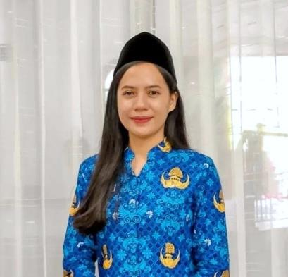
PROFIL LULUSAN
Manajer di Bidang Kehutanan
Ecotechnopreuner
Pendidik dan Penyuluh Bidang Kehutanan
Peneliti Bidang Kehutanan
Perencana dan Pelaksana Program Bidang
Kehutanan

Slide 4
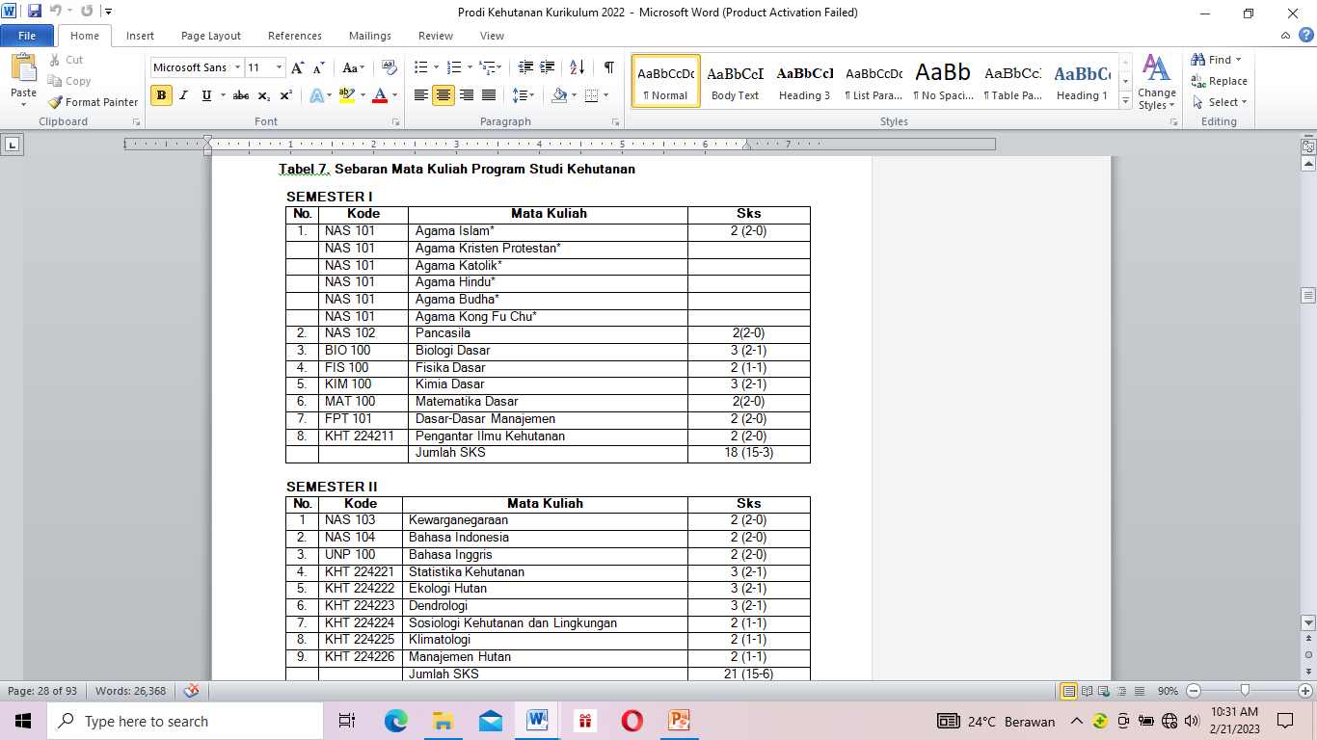

Slide 5
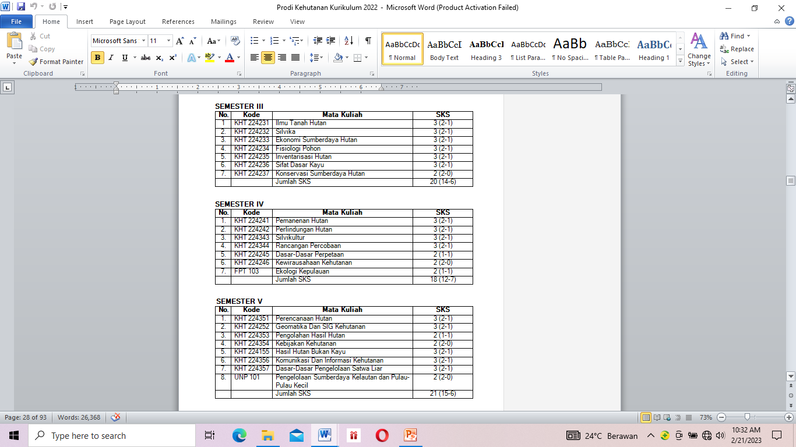

Slide 6
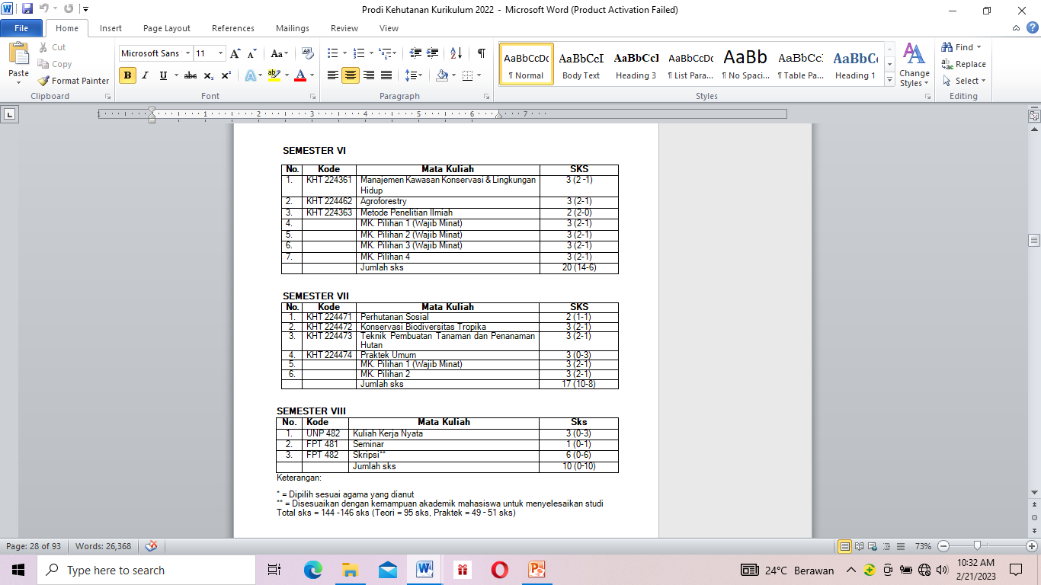

Slide 7
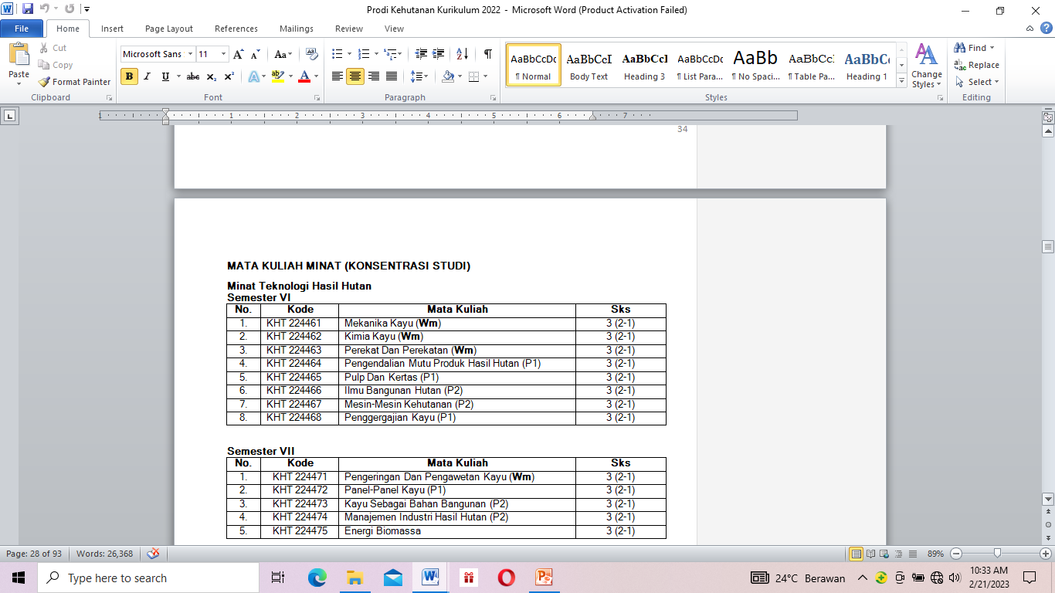

Slide 8
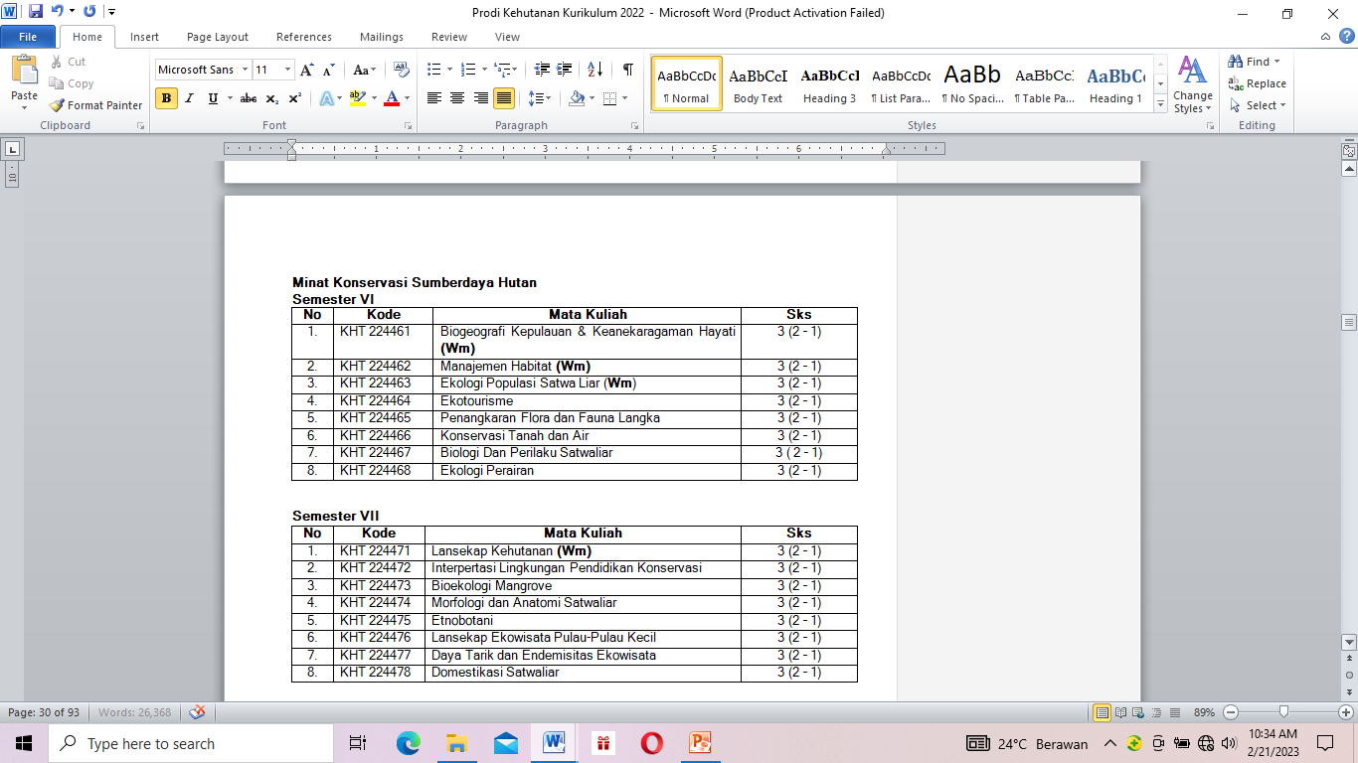

Slide 9
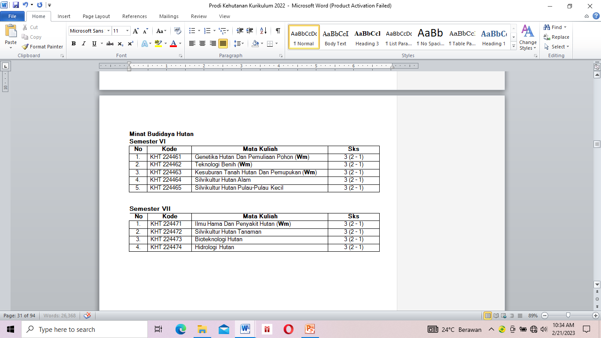

Slide 10
PRODI ILMU LINGKUNGAN - PROFIL LULUSAN
PENELITI
PELAKU BIDANG LINGKUNGAN
PELAKU USAHA

Slide 11
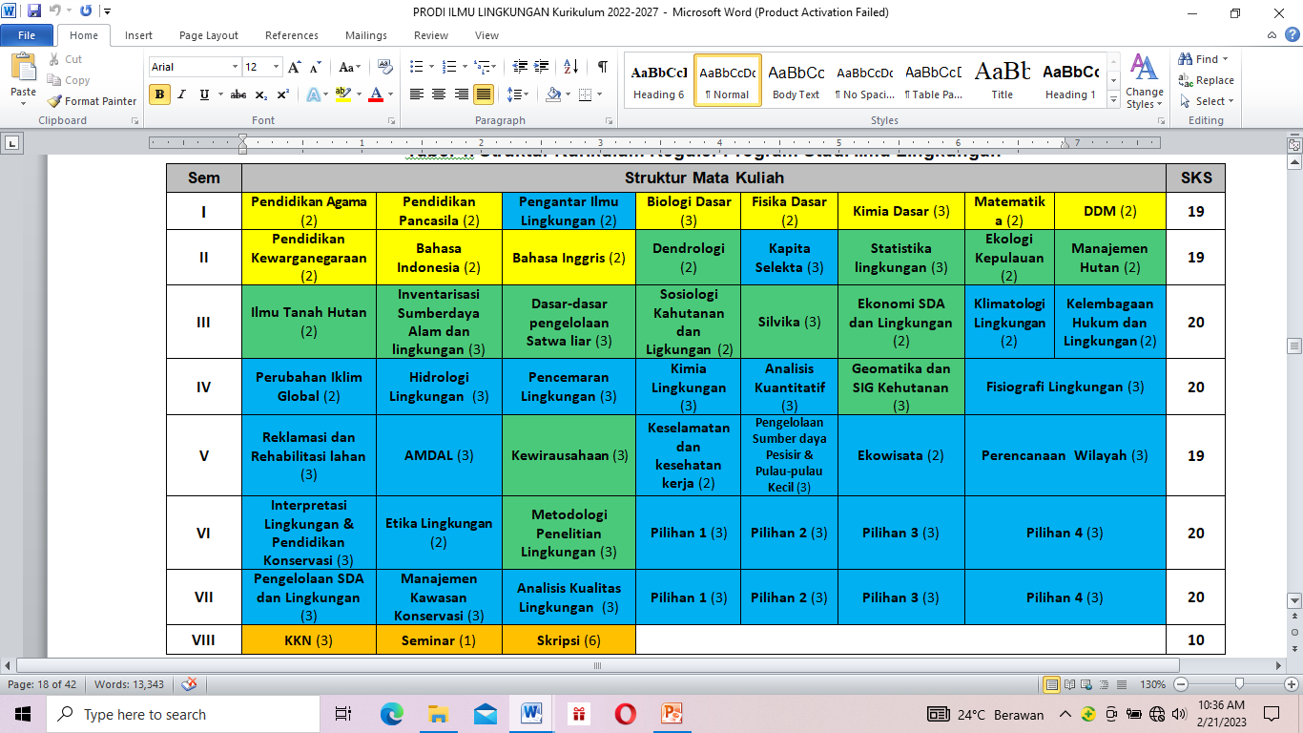

Slide 12
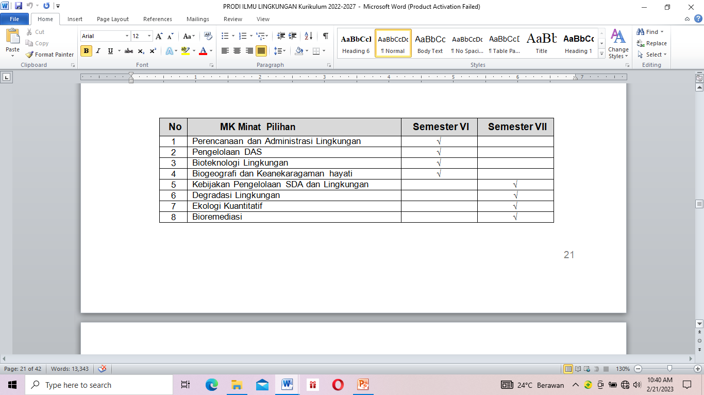

Slide 13
PRODI PENGELOLAAN HUTAN - Profil Lulusan
Penyuluh Kehutanan
Peneliti
Manager
Wirausaha Kehutanan

Slide 14
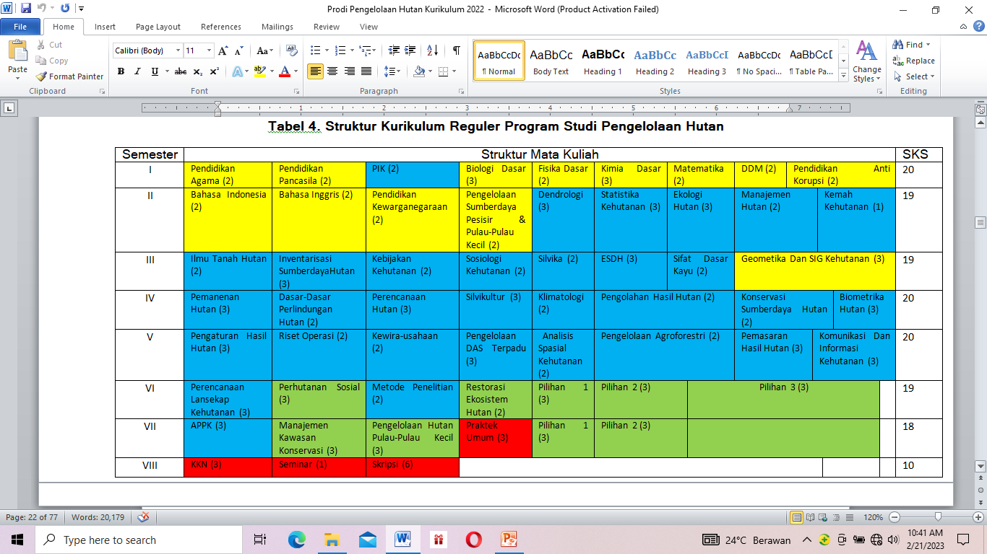

Slide 15
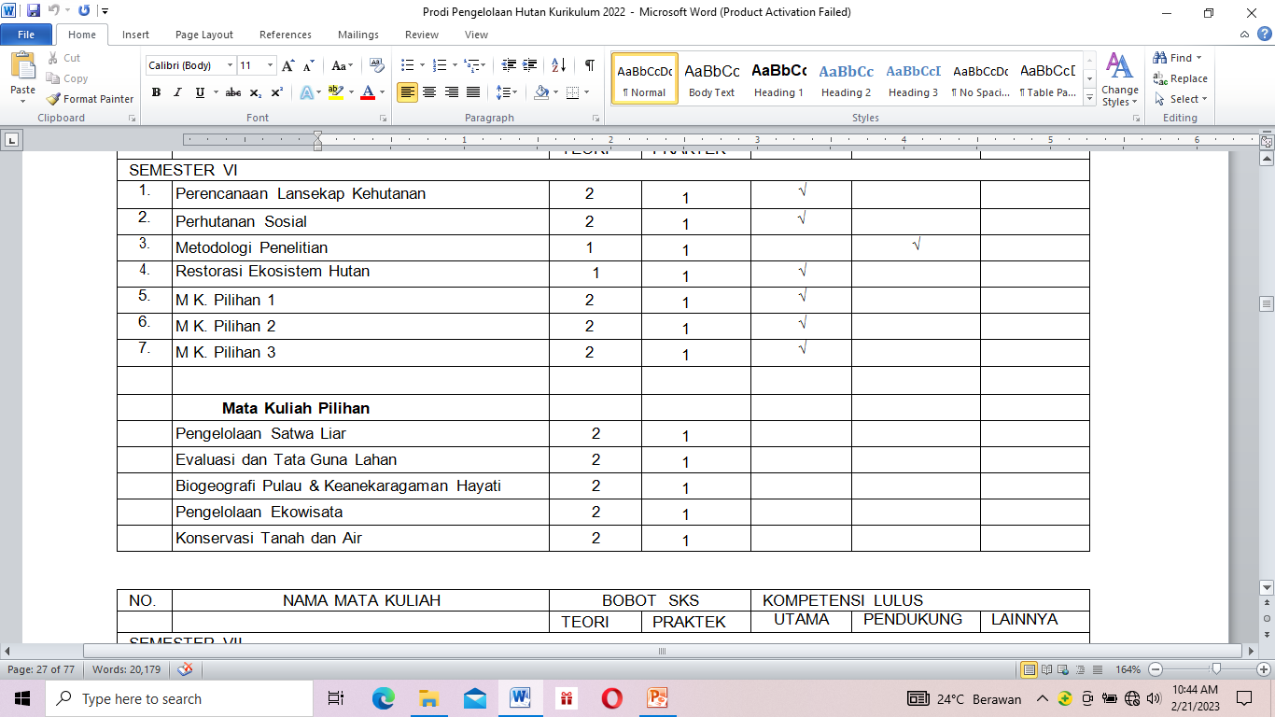

Slide 16
Sumberdaya Manusia Jurusan Kehutanan
Guru Besar sebanyak 3 orang
Doktor sebanyak 15 orang
Kandidat Doktor sebanyak 2
Magister 33 Orang

Slide 17
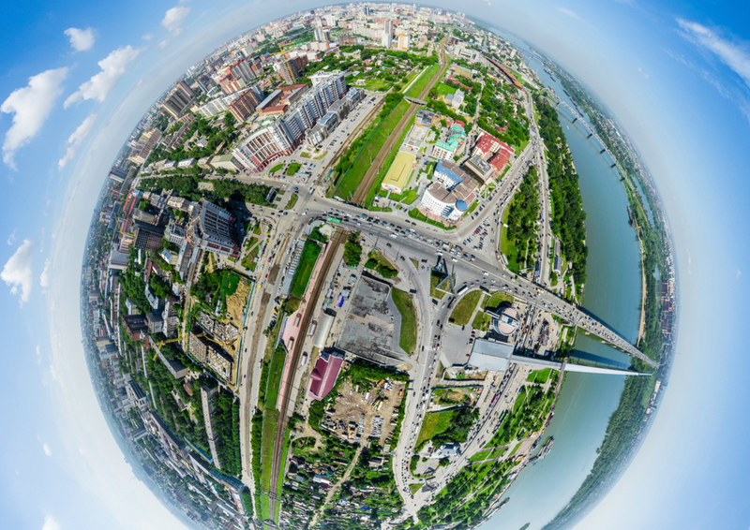
Fasilitas Pembelajaran
5 ruang kelas dilengkapi AC & infocus
1 ruang auditorium
1 (satu) Ruang Baca
1 Unit Pengelolaan Hutan Pendidikan di Negeri Honitetu Kab.SBB

Slide 18
Fasilitas Pembelajaran
8 (delapan) Laboratorium, terdiri dari Laboratorium Silvikultur, Lab. Perbenihan Tanaman Hutan, Lab. Manajemen Hutan, Lab. SIG, Perpetaan, dan Biometrika Hutan, Lab.Konservasi Hutan dan Ekowisata, Lab.Pengelolaan Lingkungan, Lab. Penggergajian dan Pengawetan Kayu, Lab. Pengolahan Kayu & HHBK

Slide 20
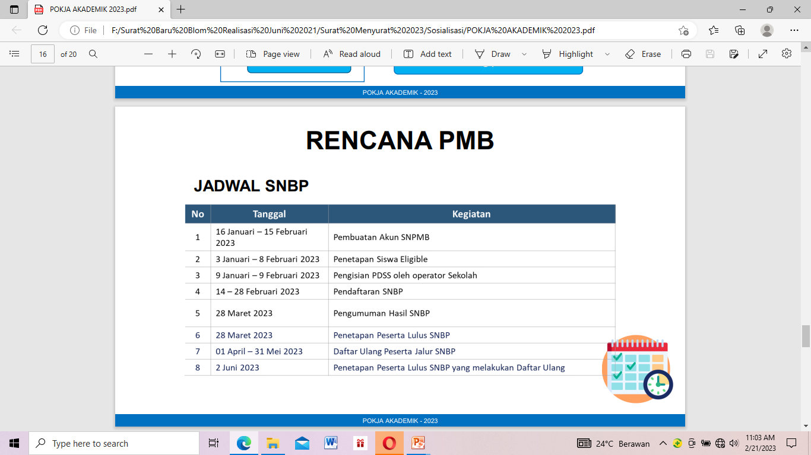

Slide 23
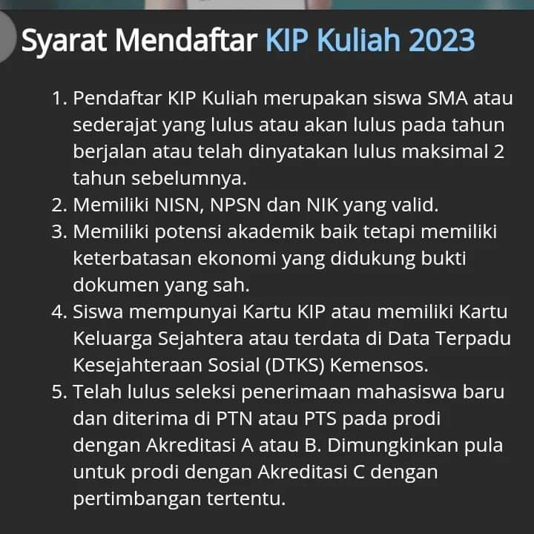

Slide 24
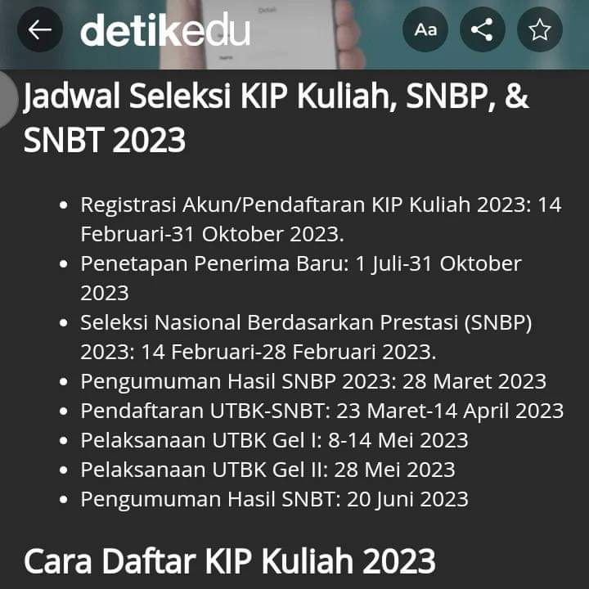

Slide 25
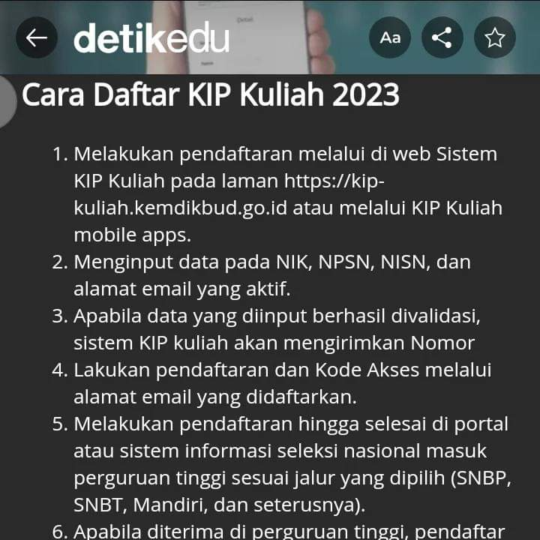

Slide 26
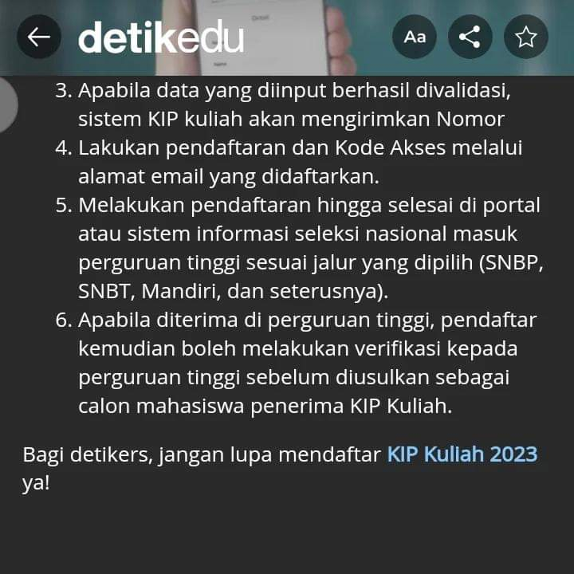

Slide 27
Daftar KIP Kuliah
Buka Laman :
https://kip-kuliah.kemdikbud.go.id/siswa/pendaftaran/baru

Slide 28
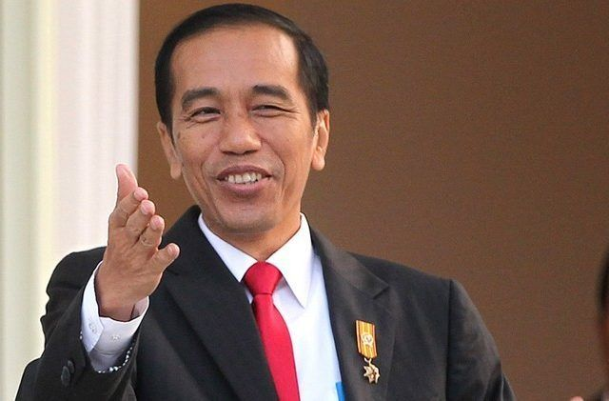
Ingat..........!!
PRESIDEN JOKOWI
Orang KEHUTANAN

Slide 29
SEKIAN DAN TERIMA KASIH

